Slide 1
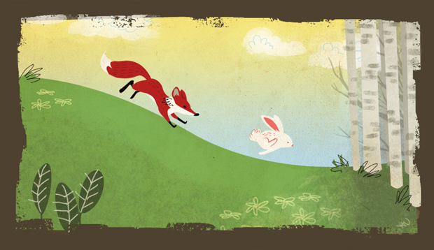
Hunters & Hoppers
Integrantes:
Ivette Cardona 16020
Yasmin Chávez 16101
Samantha Duarte 16256

Slide 2

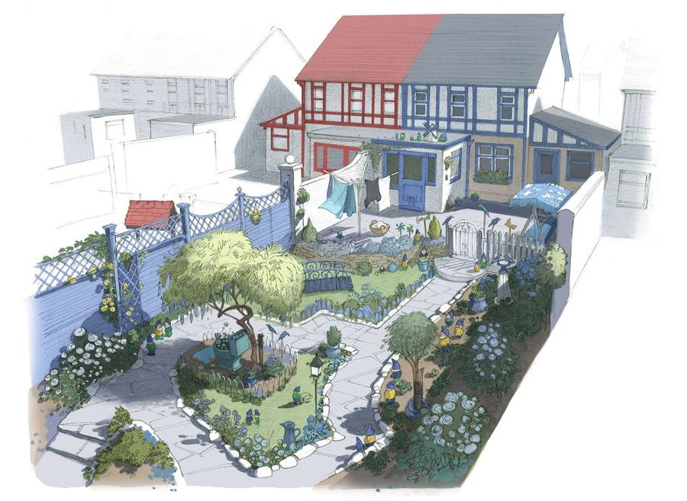
Videojuego en 3D de estrategia multijugador cuyo objetivo es encontrar la llave escondida por el equipo contrario y esconder la propia.
Cada equipo cuenta con 3 diferentes personajes, cada uno con un set de trampas y habilidades según el personaje.

Slide 3
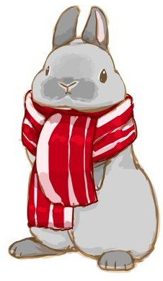

Experiencia
Se espera generar competitividad, risas y ternura gracias al estilo del juego.
Buscamos crear un momento relajado para los jugadores.

Slide 4

Historia

Slide 5

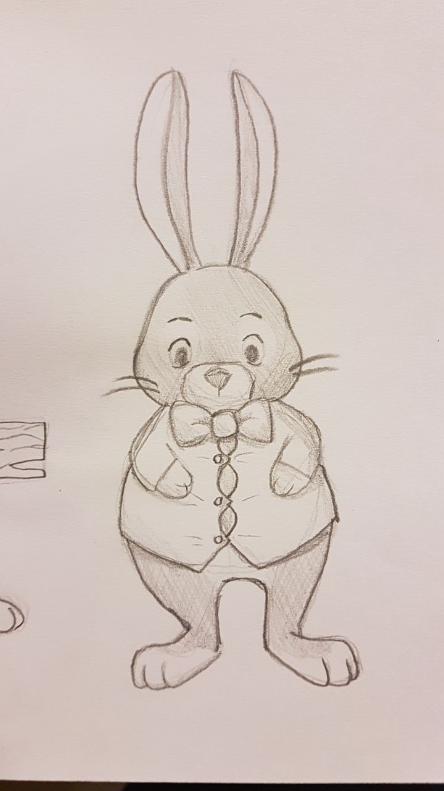

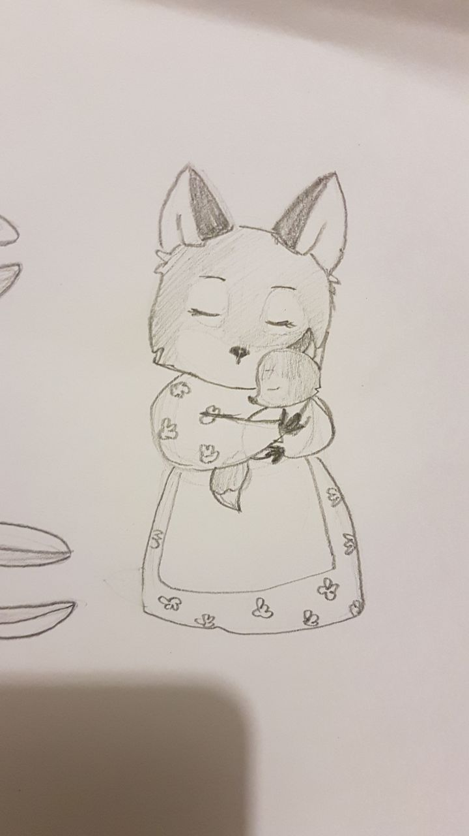


Slide 6
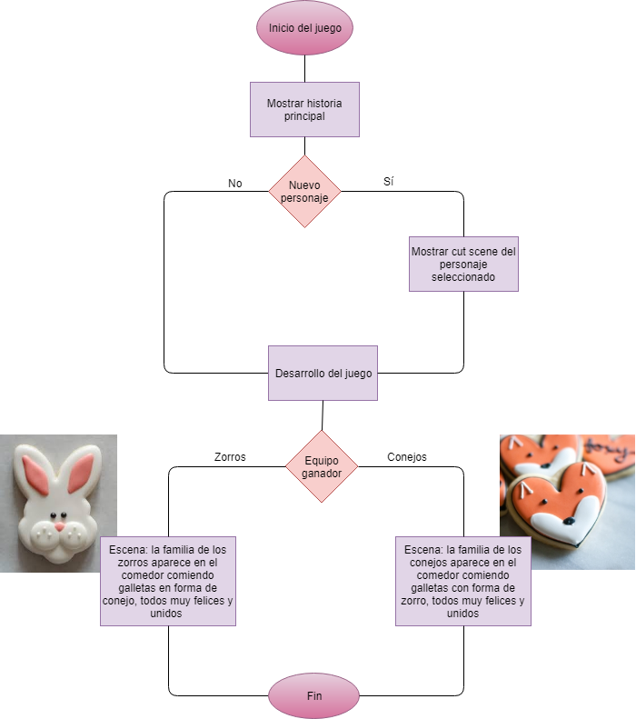
Flujo del juego

Slide 7


¿Cómo se juega?

Slide 8


Gameplay
Elegir personaje.
Tiempos
Habrá 3 integrantes por equipo, cada uno con una barra de vida.
Al momento de terminar el tiempo de preparación, no se podrá acceder nuevamente a la zona en la que se encontraban.
Friendly fire

Slide 9


La estrategia es fundamental
Cuidar la vida del personaje
Monedas para desbloquear:
Personajes
Habilidades
Trampas
Atractivo visual
Notes:
La recolección de monedas es un incentivo que ayudará a mantener la atención del usuario, porque con las monedas podrá desbloquear herramientas y habilidades.
El juego pretende tener atractivo visual de manera que los usuarios se sientan cómodos y con deseos de continuar jugando.

Slide 10

Saldo inicial: 200
Ganar monedas -El equipo encuentra la llave 250 -El jugador encuentra la llave 400
Costo para incrementar cantidad de trampas: 100
Incremento de 300 después de la compra de:
-Costo del jugador: 1500 -Costo de las trampas: 300 - -Costo de las habilidades: 500
Esquema de puntuaciones

Slide 11

Penalizaciones
Al ser el primero en morir en la partida se quitaran 300
Al no encontrar la llave se quitaran 200

Slide 12

Niveles
Los niveles de los personajes se manejan en base a la cantidad de trampas y habilidad desbloqueadas

Slide 13
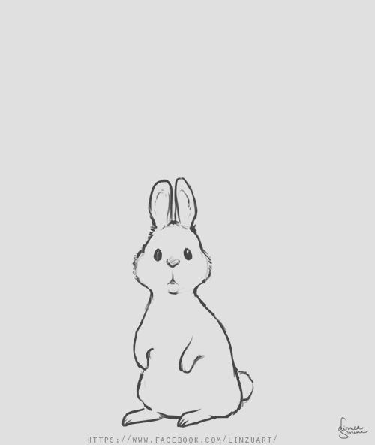
Habilidades
Cada personaje tendrá las siguientes habilidades
Caminar
Correr
Agacharse
Saltar
Abrir y cerrar puertas
Levantar objetos
Soltar objetos
Trepar muebles
Cada jugador puede colocar sus respectivas trampas en cualquier lugar de su casa.

Slide 14




personajes y trampas
Zorros
Zorro electricista
Switches de luz
Cables rotos
Zorro chef
Platillos
Comida podrida
Zorro músico
Tocadiscos

Slide 15


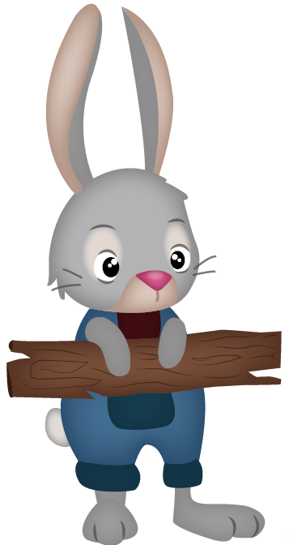
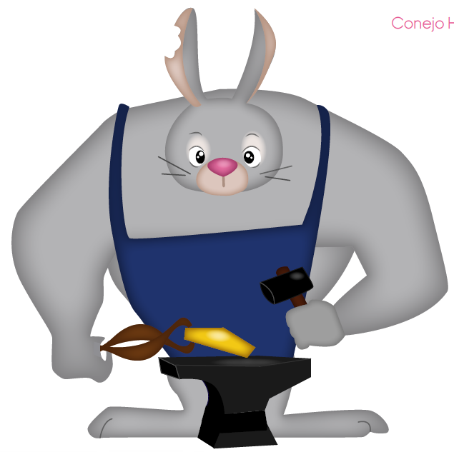
Conejos
Conejo carpintero:
Catapulta de madera
Hoyos en el piso de madera
Conejo herrero
Trampa para oso
Jaula
Conejo mago
Trampas mágicas

Slide 16
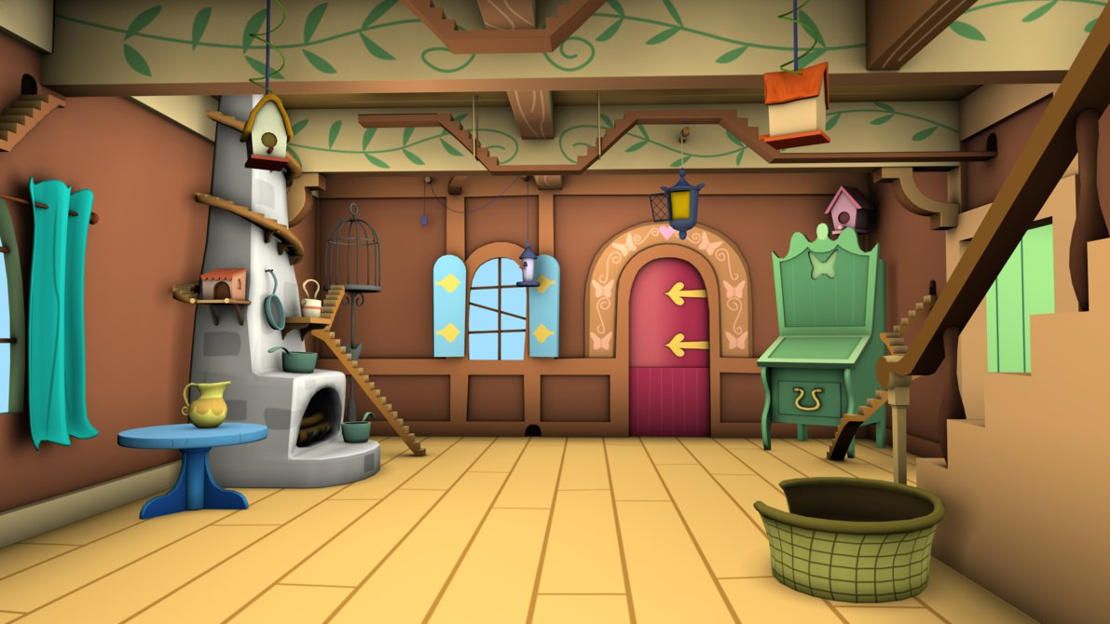
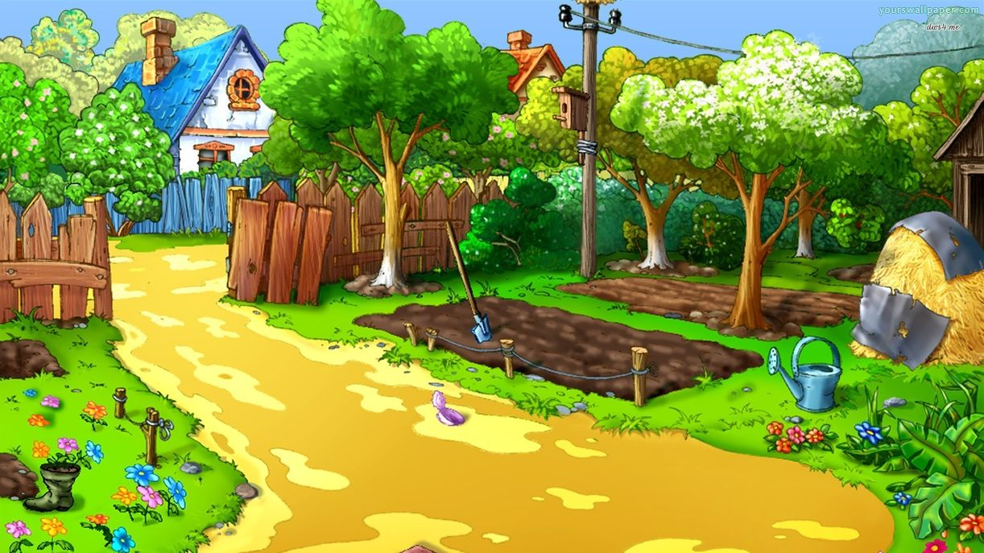

Game World

Slide 17
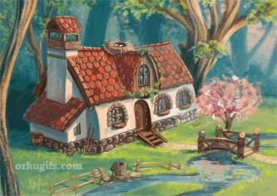

Slide 18
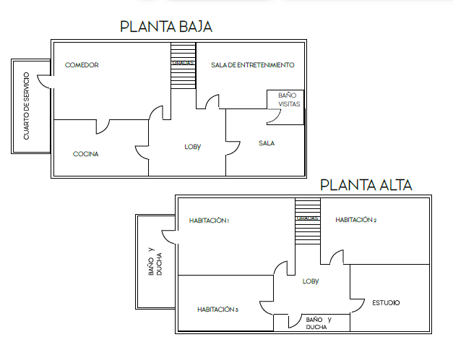

Slide 19
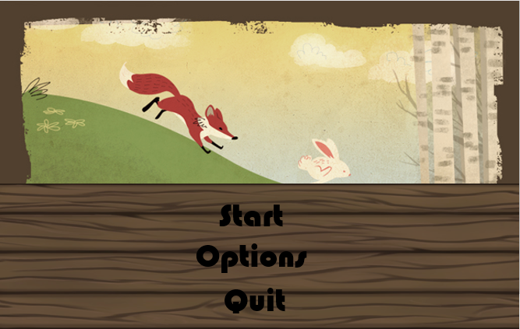

Slide 20
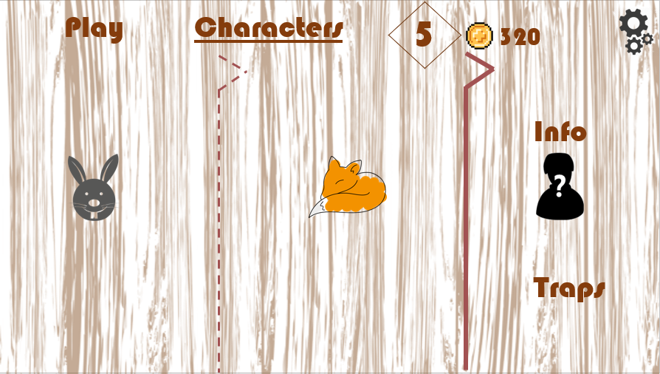

Slide 21
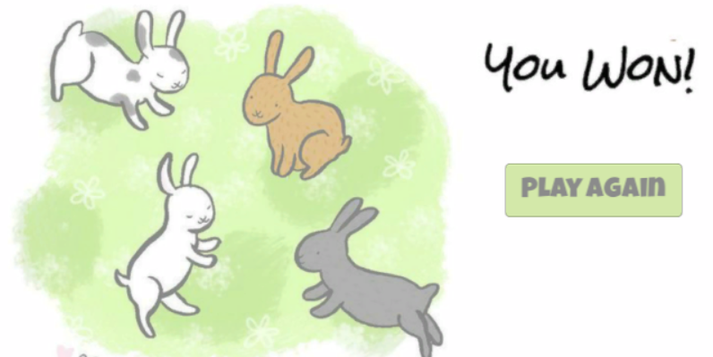
gano

Slide 22
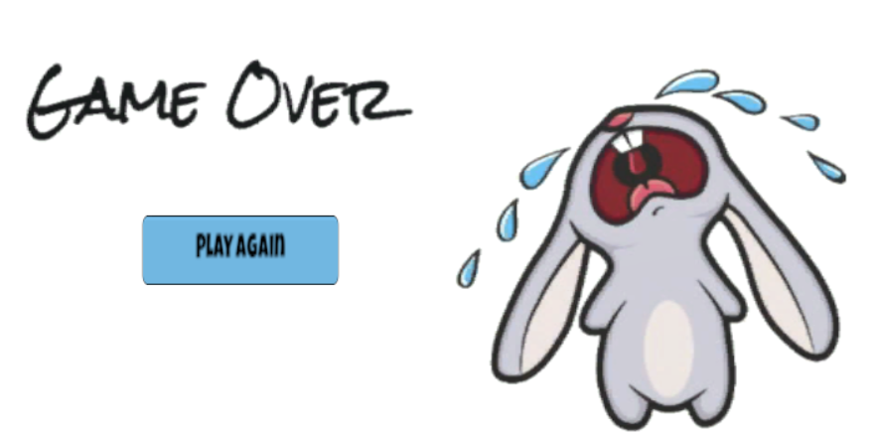
perdio

Slide 23

Requerimientos
Hardware
OS: Windows Vista SP1+, Mac OS X 10.9+, Ubuntu 12.04+, SteamOS+.
Tarjeta de video con capacidad para DX10 (shader model 4.0).
CPU: compatible con el conjunto de
instrucciones SSE2.
Red
5 MB de internet por partida

Slide 24
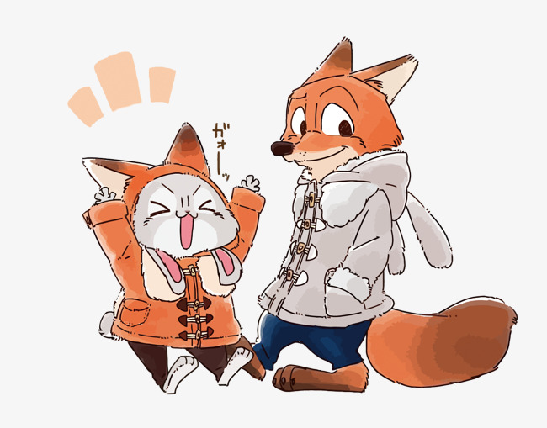
PROTOTIPO
Búsqueda de la llave

Slide 25
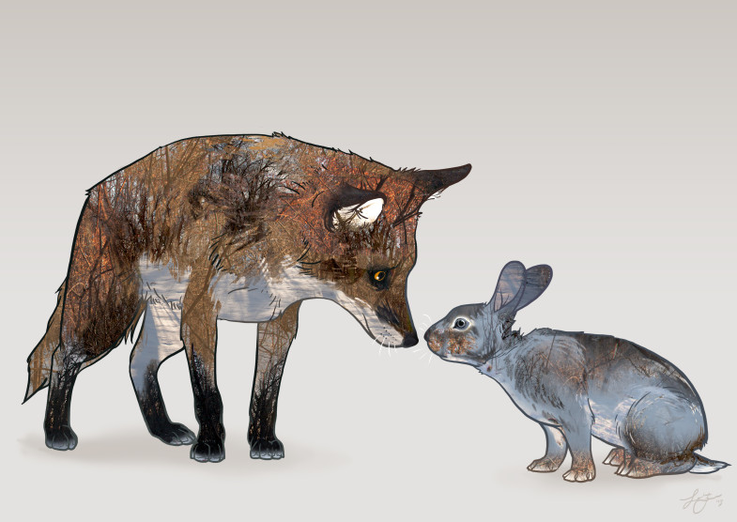
Gracias por su atención

